Slide 1
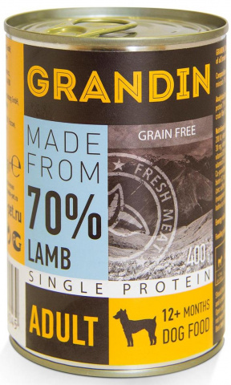
Grandin для взрослых собак, с ягненком
Свойства
Выгода
1
Содержит мясо ягненка
(70%)
Содержит один источник белка
Не содержит ГМО, сою, ароматизаторы и красители
Обогащен витаминами и минералами
Произведен в Европе под контролем Евросоюза
обеспечивает высокую насыщаемость и вкусовую привлекательность
снижает вероятность аллергических реакций на белок
натуральный и экологичный продукт
обеспечивает поддержку иммунитета и здоровья питомца
гарантирует высокое качество сырья и самого продукта
2
3
4
Grandin консервированный корм для взрослых собак, с ягненком
5

